Slide 1
Design de Interação (Aula 4)
Professor: Yves J. Albuquerque

Slide 2
Bad Design
Agora em Interfaces!

Slide 3
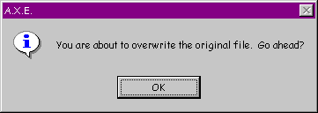
Bad Designs

Slide 4
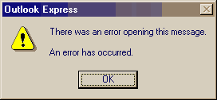
Bad Designs

Slide 5
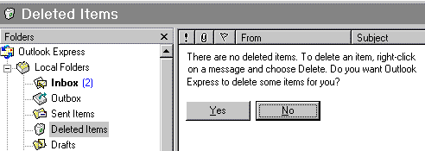
Bad Designs

Slide 6
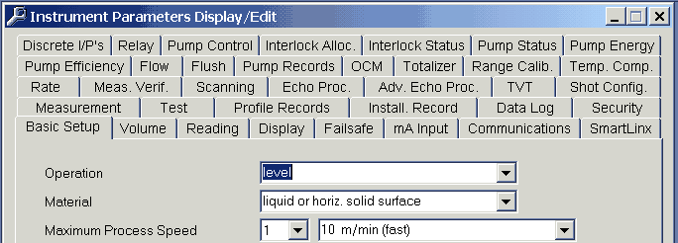
Bad Designs

Slide 7
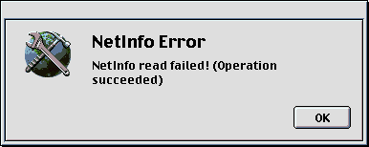
Bad Designs

Slide 8
Bad Designs

Slide 9
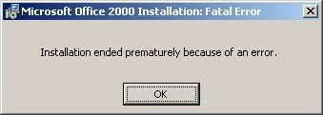
Bad Designs

Slide 10
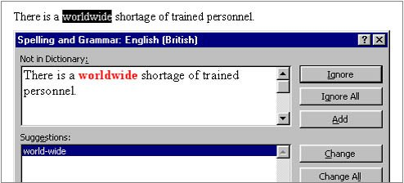
Bad Designs

Slide 11
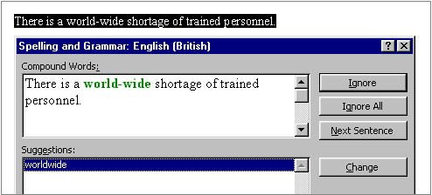
Bad Designs

Slide 12
Bad Designs

Slide 13
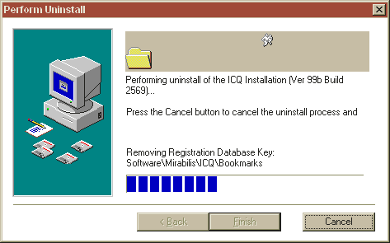
Bad Designs

Slide 14
Bad Designs

Slide 15
Comunicabilidade
Premissa: a interface é uma comunicação do
designer para o usuário.

Slide 16
Comunicabilidade
O conceito de comunicabilidade se refere a capacidade de os usuários entenderem o design tal como concebido pelos projetistas.

Slide 17
Comunicabilidade
Para que o sistema serve
Qual a vantagem de utilizá-lo
Como funciona
Quais os princípios gerais de interação com o sistema
Notes:
Exemplo: Cd Player

Slide 18
Aplicabilidade

Slide 19
Aplicabilidade
A aplicabilidade de um sistema também determina sua qualidade de uso. Este conceito está relacionado com a utilidade deste sistema em uma variedade de situações problemas

Slide 20
Aplicabilidade
O quanto o sistema é útil para o contexto que foi projetado
Em que outros contextos o sistema pode ser útil

Slide 21
Usabilidade

Slide 22
Usabilidade
O conceito de usabilidade permite avaliar a qualidade do sistema com relação a fatores que os projetistas definem como sendo prioritários ao sistema.

Slide 23
Usabilidade
Facilidade de aprendizado
Facilidade de uso
Eficiência de uso e produtividade
Satisfação do usuário
Flexibilidade
Utilidade
Segurança de uso

Slide 24
10 princípios da usabilidade
Visibilidade do estado do sistema
Mantenha os usuários informados sobre o que está acontecendo, através de feedback adequado, no tempo certo
Correspondência entre o sistema e o mundo real
Utilize conceitos, vocabulário e processos familiares aos usuários
Controle e liberdade do usuário
Alternativas, “saídas de emergência”, undo/redo
Consistência e padronização
Palavras, situações e ações semelhantes devem significar conceitos ou operações semelhantes; caso haja convenções, elas devem ser obedecidas
Prevenção de erro
Informar o usuário sobre consequência de suas ações; impedir ações que levariam a erro

Slide 25
10 princípios da usabilidade
Ajuda aos usuários no reconhecimento, diagnóstico e recuperação de erros
Mensagens de erro em linguagem simples, sem códigos, indicando precisamente o problema e sugerindo de forma construtiva um caminho para remediar
Reconhecimento em vez de memorização
Torne objetos, ações e opções visíveis e compreensíveis
Flexibilidade e eficiência de uso
Ofereça aceleradores e caminhos alternativos para uma mesma ação; permita que usuários customizem ações frequentes
Design estético e minimalista
Evite porções de informação irrelevante, que conduzem visibilidade relativas das informações relevantes
Ajuda e documentação
Fáceis de buscar, focadas no domínio e na tarefa do usuário. Devem listar passos concretos a serem efetuados para atingir seus objetivos

Slide 26
Acessibilidade

Slide 27
Acessibilidade
Este conceito está associado com possibilitar acesso ao sistema a indivíduos portadores de alguma deficiência física.

Slide 28
Acessibilidade
Oferecer meios para que o usuário acesse o sistema e interaja com ele, sem que a interface imponha obstáculos
Pessoas com ou sem limitações possuem igual importância, sejam limitações na capacidade de movimento, de percepção, de cognição ou de aprendizado
Cuidar da acessibilidade permite que mais pessoas usem o sistema (tanto sem quanto com limitações), e não apenas poucas pessoas com características específicas

Slide 29
Exercício 4
Prototipando
Faça um protótipo rápido em software
Notes:
Balsamiq mockups, pencil, Lucidchart, Moqups, Uxpin...

